Slide 1

智慧医养
大数据决策分析系统
课程项目答辩
周虹宏 · 钟毓林 · 胡吉涵 · 李治宏
Notes:
项目全称为智慧医养大数据公共服务平台大数据决策分析系统。V1.1 增加数据模拟、批量轨迹、受限删除和通用设备 GPS 接入。

Slide 2
答辩内容
01 | 项目范围与技术架构
02 | 数据模型与权限设计
03 | 十项功能与数据接入
04 | 测试与性能验证
05 | 四人分工与部署
06 | 当前边界与后续工作
Notes:
来源：本项目源代码与已确认的需求。

Slide 3
整合老人档案、健康检测、
医生随访和腕表定位，
支持医养服务统计分析
功能范围
十项验收功能。
批量轨迹和受限删除为现有功能增强。
设备接入
独立密钥保护定位与心跳。
厂商协议适配待真实样机。
Notes:
需求来自用户提供的医养结合示范项目背景。本项目不宣称获得示范认定。十项验收功能由原八项功能加数据模拟、通用 GPS/心跳接入组成。真实厂商协议、道路地图与临床诊断不属于课程版。

Slide 4
系统分层架构
展示层
Vue 3 与 Element Plus 组件。
GeoCanvas 负责坐标交互，ECharts 为当前图表实现。
服务层
Spring MVC 接口、Spring 事务。
Spring Security 管理会话与权限。
数据访问层
MyBatis-Plus 处理基础 CRUD。
MyBatis XML 完成聚合统计。
存储与构建
MySQL 保存 18 张业务表。
Maven 将前后端打成可执行 JAR。
Notes:
实现依据：pom.xml、frontend/package.json、frontend/src、src/main/java、StatisticsMapper.xml。Element Plus 2.14.5 在数据模拟页按需使用；ECharts 6 不是项目必选约束。Spring Boot 固定 3.5.16，Java 编译目标 17。

Slide 5
18 张表支撑业务历史
数据模型
档案关联业务记录，设备凭据只存摘要，定位与心跳使用事件编号防重。
数据组 | 实体一 | 实体二 | 关联 | 核心约束
身份地区 | sys_user | region | 账号与地区 | 三角色
服务对象 | elder | doctor | 档案主数据 | 业务编码唯一
健康 | health_rule | health_record | 规则快照 | 来源事件唯一
随访 | followup_plan | followup_record | 一对零或一 | 计划唯一完成
设备绑定 | watch_device | device_binding | 历史关联 | 有效绑定唯一
空间 | location_point | geofence | 点与圆 | 坐标半径校验
围栏监测 | geofence_member | geofence_state | 一对零或一 | 成员状态唯一
设备接入 | device_credential | device_heartbeat_event | 密钥与心跳 | 摘要存储和事件唯一
Notes:
字段及索引的权威来源：database/01-schema.sql；详细字典见 02 数据库设计说明书。V1.0 已有库升级到 V1.1 时使用 03-device-ingest-upgrade.sql 增加两张表。

Slide 6
登录与权限设计
三种角色，后端统一鉴权
ADMIN 管理账号、数据模拟、误录删除和密钥签发。
OPERATOR 维护业务，ANALYST 只读。角色或密码变化后旧会话失效。
服务端 Session 与 CSRF
电话响应脱敏
保留最后管理员
写入字段白名单
设备接口独立密钥
Notes:
SecurityConfig、AuthController、AccountPrincipal、CareService、DeviceAccessService。前端隐藏入口只改善操作体验，权限由服务端判断。设备接口不使用 Cookie，通过 HTTPS 和 X-Device-Key 认证。

Slide 7
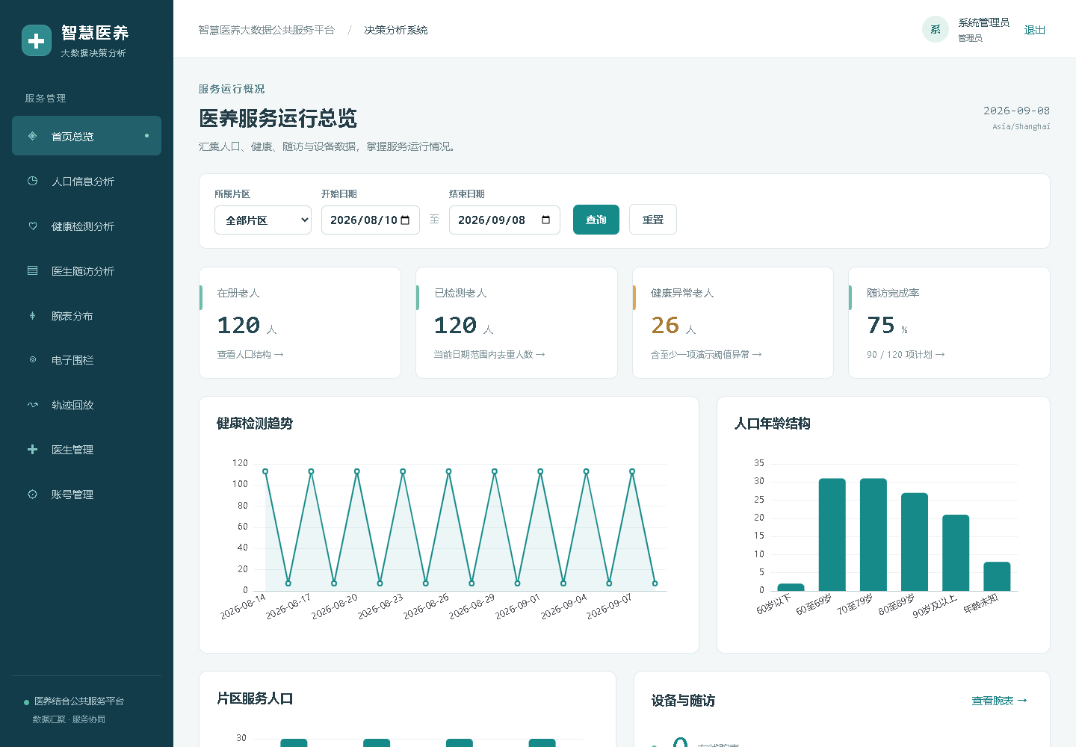
首页与人口统计
总览与人口
按地区、日期查看服务概况。
人口按年龄、性别和地区分组，未知信息单独统计。
卡片与明细由实际 API 提供。
Notes:
项目运行截图，虚构演示数据。人口数据按当前在册档案统计，不是历史快照。人口页面见 03-population.png。

Slide 8
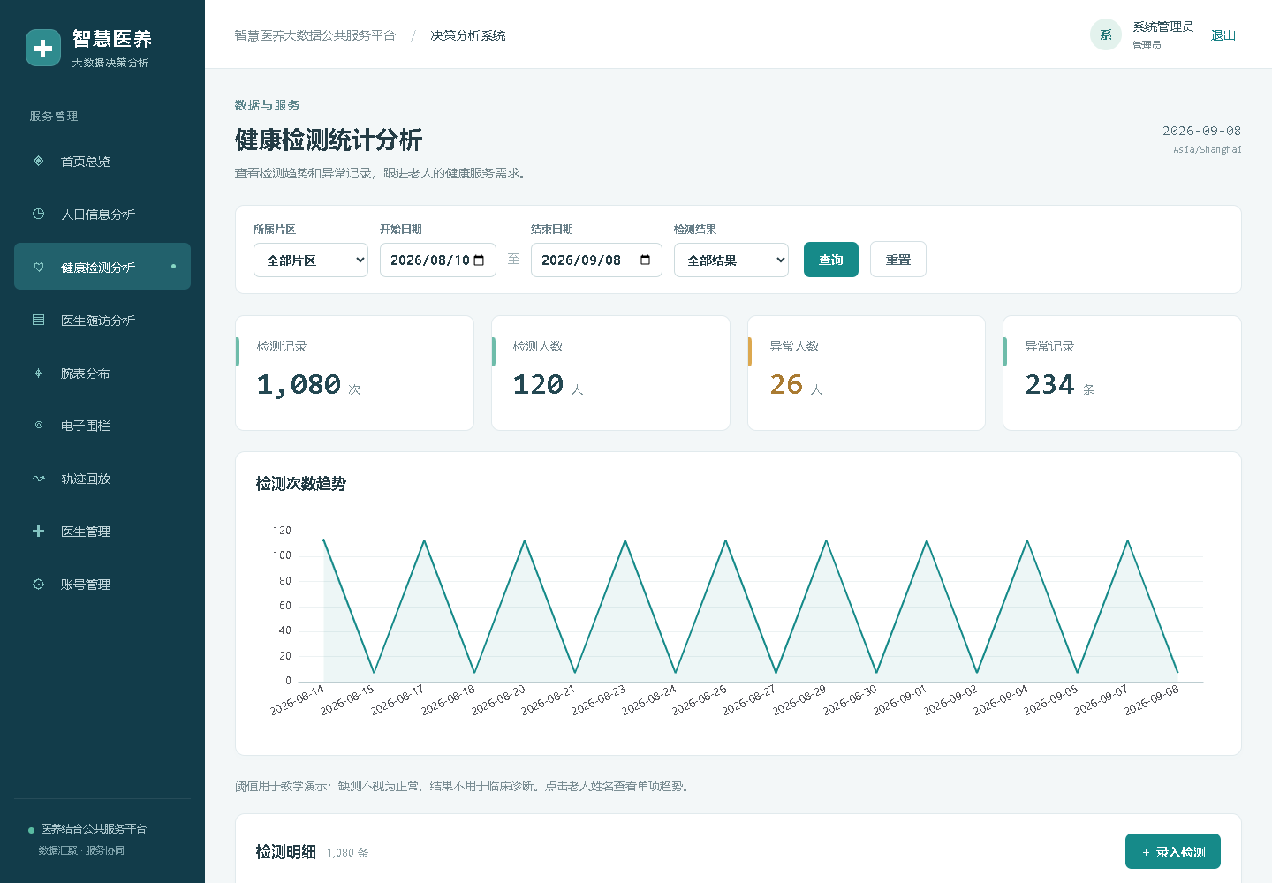
健康检测分析
检测与趋势
区分检测次数、检测人数和异常人数。
保存教学规则版本与快照，缺测保持为空。
支持单个老人的指标趋势。
Notes:
项目运行截图。所有健康阈值仅为教学参数，不作为临床诊断或治疗依据。

Slide 9
随访计划与完成率
统计口径
同一计划最多一条完成记录。完成操作在事务中锁定计划、写结果并更新状态。
计划按到期时间进入分母。
截至查询截止时完成的计划进入分子。
零分母返回空值。
页面显示无计划，避免显示虚假的 100%。
创建计划
完成或取消
保留历史结果
逾期未完成
逾期完成
取消单列
完成率 = 已完成计划数 ÷ 有效应随访计划数。截止时刻取查询结束与当前时间的较早值。
Notes:
依据 StatisticsMapper.xml followupWhere/followupColumns 和 CareService.complete。统计使用 [start,end)，取消时间与完成时间按截止时刻判断。

Slide 10
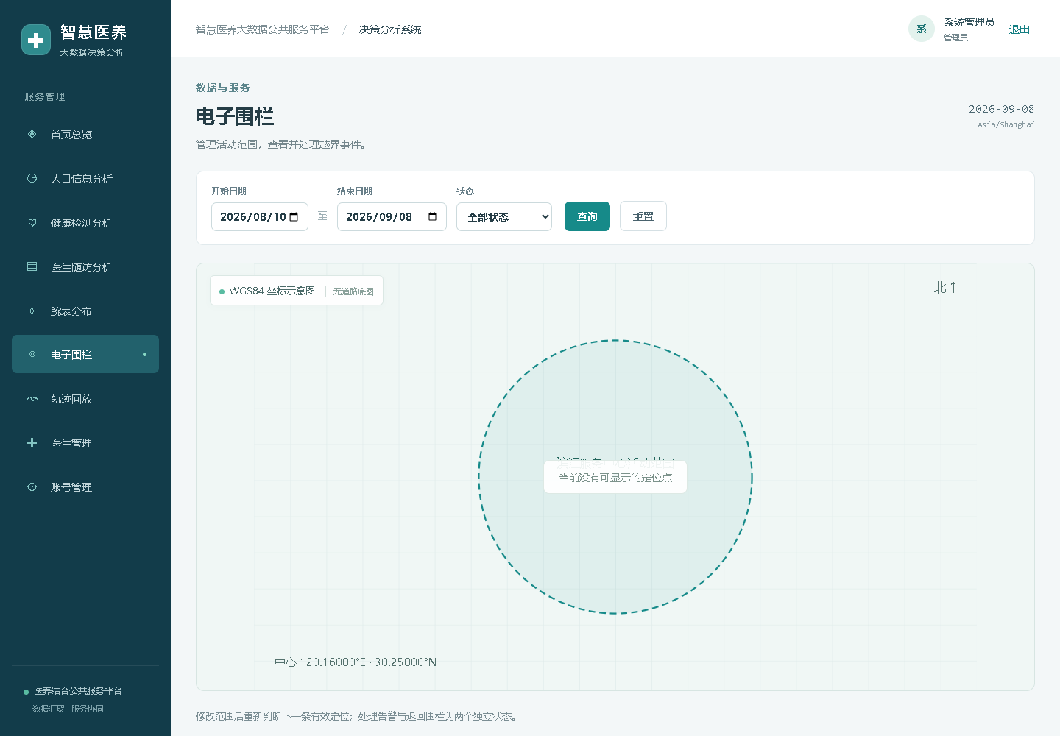
腕表与电子围栏
设备与越界
设备绑定老人，定位保留发生时的绑定历史。
圆形围栏用球面距离判断越界，连续在外只产生一次事件。
人工处理和实际返回分别记录。
Notes:
项目实际截图。WGS84，圆形半径 50～5000 米。离线画布没有道路底图。设备在线由心跳时间决定。

Slide 11
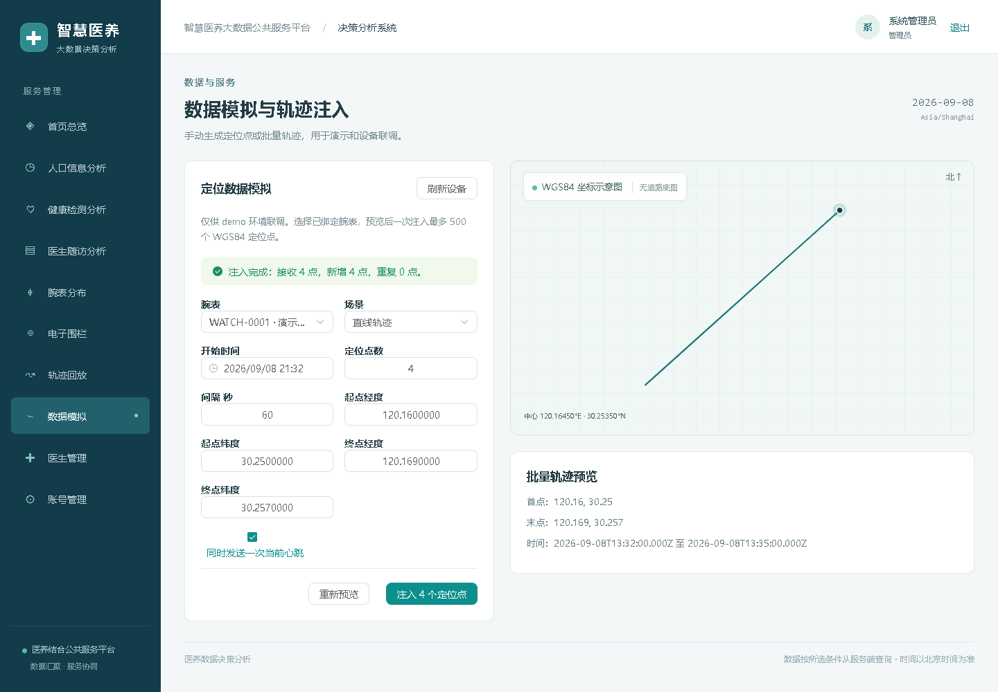
轨迹注入｜难点突破
定位模拟与回放
管理员生成单点、直线、圆形或越界返回轨迹。
单批最多 500 点，先预览再注入。
回放支持暂停、倍速和进度调整。
Notes:
V1.1 项目实际截图，虚构演示数据。难点在于批量事务、轨迹时间顺序、绑定历史归属和围栏状态的一致处理。数据模拟入口只在 demo 环境对管理员开放。真实设备使用独立密钥调用定位与心跳接口。

Slide 12
V1.1 测试结果
Maven 回归
28 项通过，覆盖批量定位、受限删除、心跳幂等与设备密钥。
MySQL 联调
16 项基础冒烟与 5 项新增写路径通过。
16 表升级后为 18 表，哨兵数据保留。
浏览器检查
原 12 项基线保留，新增功能 4 项通过。
含 390 像素窄屏。
Notes:
数据来源：docs/evidence/maven-tests.json、http-smoke-v11.json、v11-http-qa.json、v11-browser-qa.json、mysql-v11-schema.json，2026-09-08。三类计数是不同测试集合，不相加作为唯一需求覆盖数。JDK 17 和 IDEA 内置 JUnit 未实测。

Slide 13
查询性能实测
101080 条健康记录、100648 条定位记录。
持续约 60 秒，四类查询 P95 均低于 2 秒。
2664
0
本次请求数
20 个并发线程
请求错误数
四端点均达标
Notes:
来源 docs/evidence/performance.json。2026-09-08，i7-13650HX，Windows 11，Zulu 25.0.1，MySQL 8.0.46。各端点样本数 662/665/670/667，P95 363.27/386.37/1104.8/744.57 ms。默认近 30 天，无地区筛选，分页 20。只读负载，不代表并发写入；新增数据已清理。

Slide 14
四人分工
周虹宏｜项目经理兼测试
需求、计划、例会、用例、日志。
组织验收并汇总答辩。
钟毓林｜后端工程师
认证、档案、健康与随访。
维护业务测试与接口说明。
胡吉涵｜后端兼数据工程师
SQL、设备接入、围栏与轨迹。
承担性能验证与部署。
李治宏｜前端工程师
Vue 页面、图表和数据模拟。
负责联调、截图与现场演示。
Notes:
周虹宏 202417020210；钟毓林 202417020128；胡吉涵 202417020202；李治宏 202417020205。当前功能不需要独立 Agent 工程师；新增自然语言问答等明确需求后再评估岗位。

Slide 15
部署与团队验收
第一步
第二步
第三步
准备数据库
新库执行 18 表脚本；V1.0 先备份，再执行两表升级。
构建与启动
Vue 生产构建，Maven 测试打包，以 JAR 同源运行。
验证与交付
核对后台权限和设备密钥，补测 JDK 17 与 IDEA 右键测试。
Notes:
依据 scripts/build.ps1、scripts/start.ps1、database/03-device-ingest-upgrade.sql 和 11 项目部署环境说明书。Windows 重新打包前应停止运行中的同一 JAR。已识别本机 IDEA 2024.3.4，但尚未记录在该 IDE 内右键运行 JUnit 的结果。当前仅本地部署，公网 HTTPS 与恢复演练未执行。

Slide 16
项目收获与演示交流
十项验收功能与 V1.1 优化已实现
收获：统一口径、数据约束、跨角色协作和可验证交付
Notes:
项目感受：完整交付不止是页面和接口，还需要需求口径、数据库约束、测试证据、部署文档与团队协作保持一致。V1.1 已实现数据模拟、批量轨迹、受限删除和通用 GPS 接口。当前边界：虚构数据、离线坐标、单单位部署。交付代码、SQL、10 份 Word、1 份 PPT。人工验收签收仍需团队按实际填写。

